Slide 1


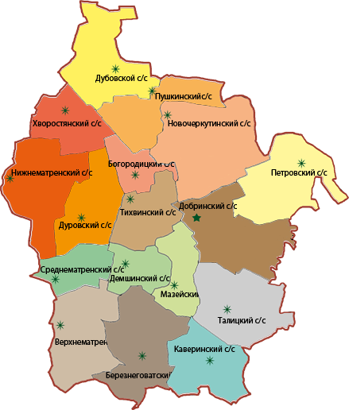
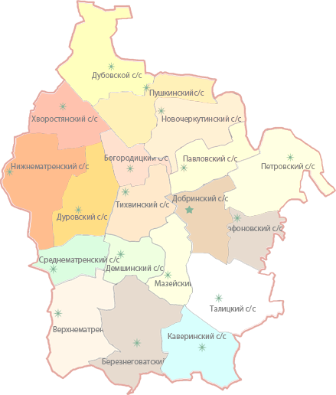
ОТЧЕТ ДЛЯ ГРАЖДАН об исполнении бюджета муниципального образования Добринский муниципальный район за 2022 год

Slide 2
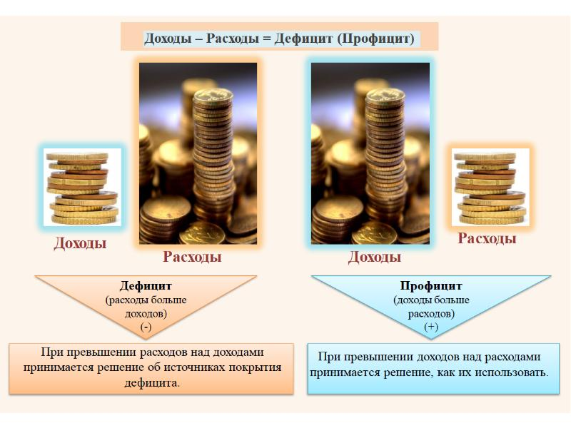

Глоссарий
Бюджет (от старонормандского –кошель, сумка, кожаный мешок) – форма образования и расходования денежных средств, предназначенных для финансового обеспечения задач и функций государства и местного самоуправления.
Доходы – это поступающие в бюджет денежные средства (налоги юридических и физических лиц, административные платежи и сборы, безвозмездные поступления).
Расходы - это выплачиваемые из бюджета денежные средства (социальные выплаты населению, содержание государственных и муниципальных учреждений (образование, ЖКХ, культура и другие), капитальное строительство и другое).
Профицит – положительный остаток бюджета, образованный в результате превышения доходов над расходами.
Дефицит - отрицательный остаток бюджета, образованный в результате превышения расходной части над доходной.
Бюджетный процесс – ежегодное составление, рассмотрение, утверждение и исполнение бюджета, а также рассмотрение и утверждение бюджетной отчетности.
  Сбалансированный бюджет- равенство доходов и расходов бюджета.
  Исполнение бюджета – это этап бюджетного процесса, который начинается с момента утверждения решения о бюджете представительным органом муниципального образования и продолжается в течении финансового года. Можно выделить следующие этапы этого процесса:
  исполнения бюджета по доходам. Задача участников бюджетного процесса заключается в обеспечении полного и своевременного поступления в бюджет налогов, сборов, доходов от использования имущества и других обязательных платежей, в соответствии с утвержденным планом мобилизации доходов.
  исполнение бюджета по расходам, которое означает последовательное финансирование мероприятий, предусмотренных решением о бюджете, в пределах утвержденных сумм с целью исполнения принятых муниципальным образованием расходных обязательств.
  Отчет об исполнении бюджета составляется по всем основным показателям доходов и расходов в установленном порядке с необходимым анализом исполнения доходов и расходования средств.

Slide 3
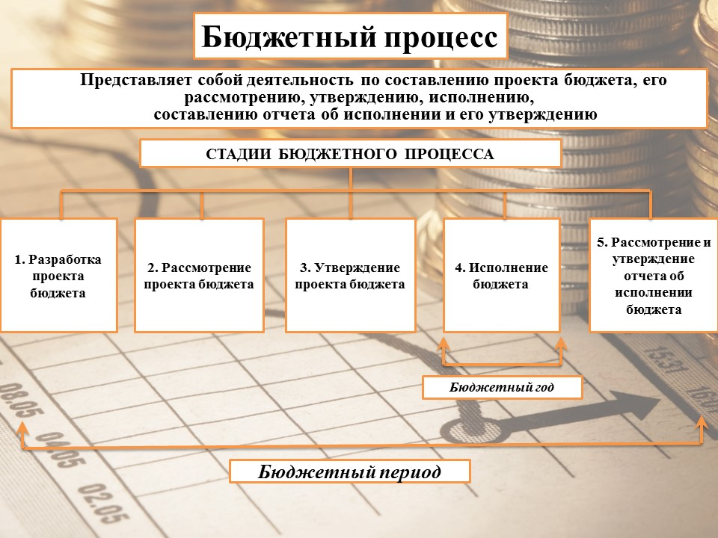

Slide 4
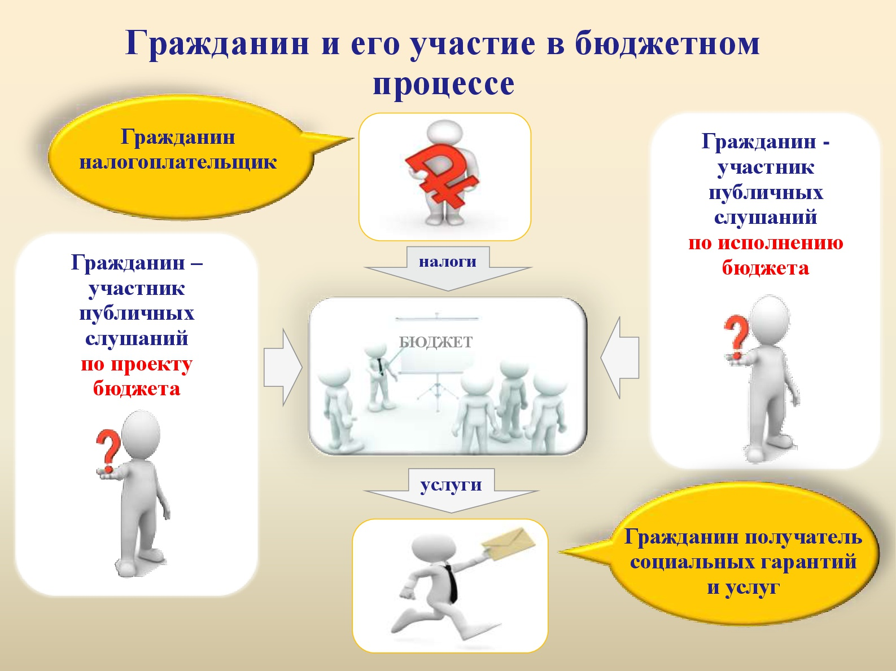

Slide 5

Структура доходов бюджета Добринского муниципального района
Доходная часть бюджета
Налоговые и неналоговые доходы
37,6%
Безвозмездные поступления
от других бюджетов
62,3%.
Прочие безвозмездные
поступления
0,1%

Slide 6
Структура налоговых и неналоговых доходов по удельному весу в 2022 году

Slide 7
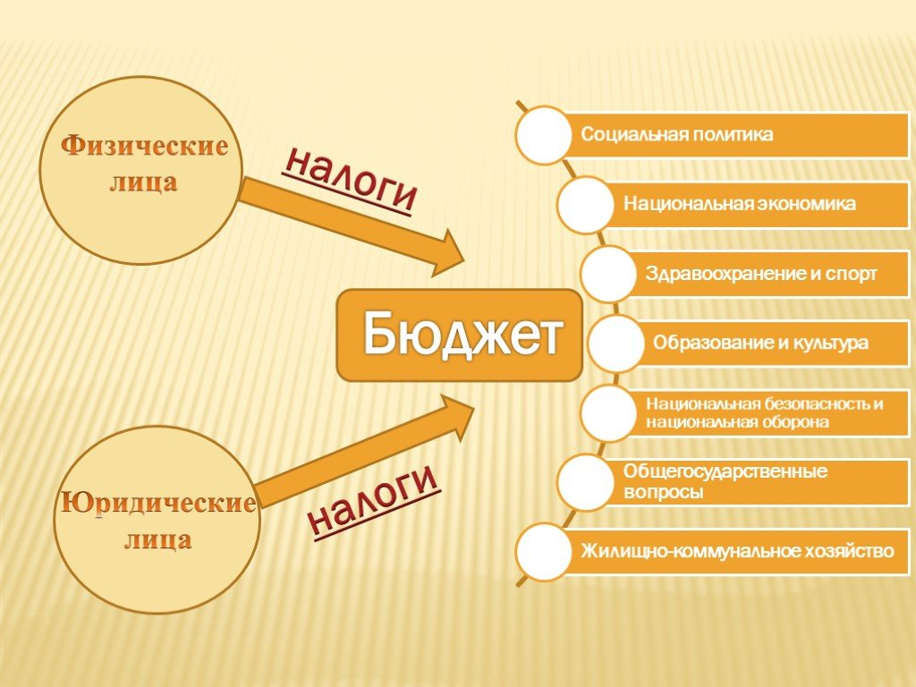
Основные параметры отчета об исполнении бюджета муниципального образования Добринский муниципальный район за 2022 год
Тыс.руб.
Наименование показателя | Уточненный план | Исполнено за 2022 год | Процент исполнено %
Доходы всего | 1 176 917,4 | 1 195 353,9 | 101,6
из них:
Налоговые и неналоговые доходы | 417 027,8 | 450 117,4 | 107,9
Безвозмездные поступления | 759 889,6 | 745 236,5 | 98,1
Расходы | 1 200 084,2 | 1 148 541,9 | 95,7
РЕЗУЛЬТАТ исполнения бюджета (-дефицит/+профицит) | -23 166 ,8 | 46 812,0

Slide 8
Исполнение бюджета муниципального образования Добринский муниципальный район за 2022 год по доходам в % от утвержденного плана

Slide 9

Исполнение бюджета муниципального образования
Добринского муниципального района по расходам за 2022 год
Тыс.руб.
Раздел | Наименование показателя | Уточненный план | Исполнено за 2022 год | Процент исполнения %
01 | Общегосударственные вопросы | 122 057,4 | 118 655,4 | 97,2
03 | Национальная безопасность и правоохранительная деятельность | 13 328,7 | 13 061,2 | 98,0
04 | Национальная экономика | 197 960,7 | 188 486,7 | 95,2
05 | Жилищно-коммунальное хозяйство | 144 784,4 | 123 936,6 | 85,6
07 | Образование | 572 383,8 | 560 146,0 | 97,9
08 | Культура, кинематография | 91 447,8 | 89 670,3 | 98,0
10 | Социальная политика | 51 547,5 | 48 796,5 | 94,7
11 | Физическая культура и спорт | 2 148,1 | 1 998,9 | 93,1
12 | Средства массовой информации | 4 425,8 | 3 790,3 | 85,6
ВСЕГО: |  | 1 200 084,2 | 1 148 541,9 | 95,7

Slide 10
Структура расходов по удельному весу

Slide 11



Реализовано региональных проектов в 2022 году
Тыс.руб.
Национальный проект | Региональный проект | Направление расходов | исполнено в 2022 году
ЖИЛЬЕ И ГОРОДСКАЯ СРЕДА | Жилье | Внесение изменений в генеральные планы, правила землепользования и застройки городских и сельских поселений | 330,0
КУЛЬТУРА | Творческие люди | Подготовка кадров учреждений культуры | 52,9
ОБРАЗОВАНИЕ | Патриотическое воспитание граждан Российской Федерации | Обеспечение деятельности советников директора по воспитанию и взаимодействию с детскими общественными объединениями в общеобразовательных организациях | 432,1

Slide 12

Исполнение муниципальных программ за 2022 год
Тыс.руб.
«Создание условий для развития экономики Добринского муниципального района на 2019-2025 годы»
Развитие социальной сферы Добринского муниципального района на 2019-2025 годы»
«Обеспечение населения Добринского муниципального района качественной инфраструктурой и услугами ЖКХ на 2019-2025 годы»
5 052,5
162 225,6
359 445,1
«Создание условий для обеспечения общественной безопасности населения и территории Добринского муниципального района на 2019-2025 годы
10 796,4
«Профилактика экстремизма на территории Добринского муниципального района
0,00
«Профилактика терроризма на территории Добринского муниципального района
8 466,6
«Развитие образования Добринского муниципального района на 2019-2025 годы
486 132,1
«Развитие системы эффективного муниципального управления Добринского муниципального района на 2019-2025 годы
96 756,5
Муниципальные программы
1 128 874,8

Slide 13
Межбюджетные отношения
Бюджет Липецкой области
Дотация
Субсидия
Субвенция
Иные межбюджетные трансферты
Бюджет муниципального образования Добринский муниципальный район
Иные межбюджетные трансферты
Иные межбюджетные трансферты на исполнение передаваемых полномочий
Бюджеты сельских поселений

Slide 14
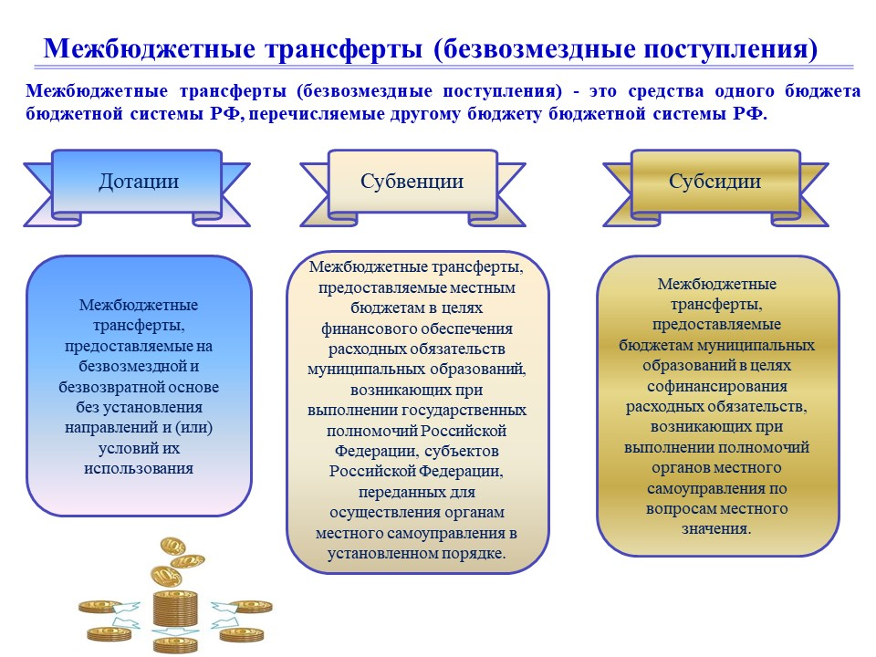

Slide 15
Межбюджетные трансферты
Тыс.руб.

Slide 16



Межбюджетные трансферты, полученные из областного бюджета за 2022 год
Тыс.руб.
Показатели | 2022
Реализация мероприятий, направленных на совершенствование муниципального управления | 304,4
Поощрение муниципальных управленческих команд за достижение отдельных показателей деятельности органов местного самоуправления | 2 960,5
Мероприятия, связанные с достижением показателей деятельности органов исполнительной власти Липецкой области (иные межбюджетные трансферты на цели поощрения муниципальных управленческих команд) | 762,8
Подготовка и внесение изменений в генеральные планы, правила землепользования и застройки городских и сельских поселений и документацию по планировке территорий городских округов, городских и сельских поселений Липецкой области | 326,7
В сфере "ДОРОЖНАЯ ДЕЯТЕЛЬНОСТЬ"
Реализация мероприятий, направленных на обеспечение дорожной деятельности в части капитального ремонта и ремонта автомобильных дорог общего пользования местного значения населенных пунктов и соединяющих населенные пункты в границах муниципального района | 26 335,6
Реализация мероприятий на обеспечение дорожной деятельности в отношении автомобильных дорог общего пользования местного значения в части строительства (реконструкции) автомобильных дорог, в том числе дорог с твердым покрытием до сельских населенных пунктов, не имеющих круглогодичной связи с сетью автомобильных дорог общего пользования, и проектирования искусственных сооружений на них | 91 920,4
В сфере "ЖИЛИЩНО-КОММУНАЛЬНОЕ ХОЗЯЙСТВО"
Организация холодного водоснабжения населения и (или) водоотведения в части строительства, реконструкции, (модернизации), приобретения объектов капитального строительства | 6 282,0
Организация холодного водоснабжения населения и (или) водоотведения в части сохранения и развития имеющегося потенциала мощности централизованных систем | 45 567,6

Slide 17



Межбюджетные трансферты, полученные из областного бюджета за 2022 год
Тыс.руб.
В сфере "ОБРАЗОВАНИЕ"
Выполнение требований пожарной безопасности образовательных организаций | 3 940,5
Реализация мероприятий, направленных на повышение квалификации педагогических работников муниципальных образовательных организаций | 92,9
Реализация мероприятий, направленных на проведение капитального ремонта объектов муниципальных общеобразовательных организаций | 14 826,5
Реализация мероприятий, направленных на осуществление капитального ремонта и бюджетных инвестиций в объекты муниципальной собственности | 17 285,2
В сфере "ФК и СПОРТ"
Обеспечение условий для развития физической культуры и массового спорта | 439,9
В сфере "ЭКОНОМИКА"
Реализация мероприятий, направленных на поддержку осуществления деятельности сельскохозяйственных кредитных потребительских кооперативов | 1 746,8
Реализация мероприятий, направленных на создание условий для обеспечения услугами торговли и бытового обслуживания поселений, входящих в состав муниципального района | 1 563,0

Slide 18


Межбюджетные трансферты, полученные из областного бюджета за 2022 год
Тыс.руб.
В сфере "ЭНЕРГОСБЕРЕЖЕНИЕ"
Реализация мероприятий в области энергосбережения и повышения энергетической эффективности | 538,9
В сфере "КУЛЬТУРА"
Реализация мероприятий на создание условий для организации досуга и обеспечения услугами организаций культуры жителей муниципальных районов в части подготовки кадров учреждений культуры | 42,9
Обеспечение развития и укрепления материально- технической базы муниципальных домов культуры | 512,7
Поддержка отрасли культуры (предоставление субсидий местным бюджетам на реализацию муниципальных программ, направленных на организацию библиотечного обслуживания населения в части комплектования книжных фондов библиотек муниципальных районов, городских округов и поселений) | 369,9
Всего: | 215 819,2

Slide 19
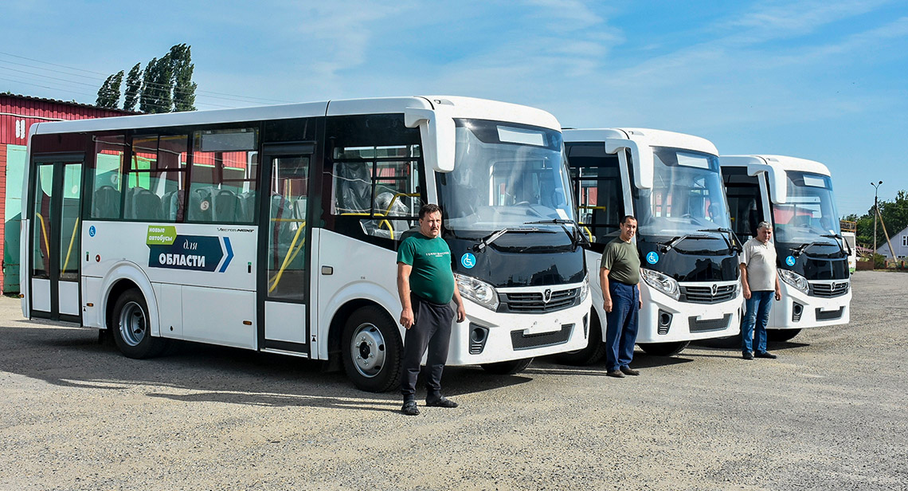
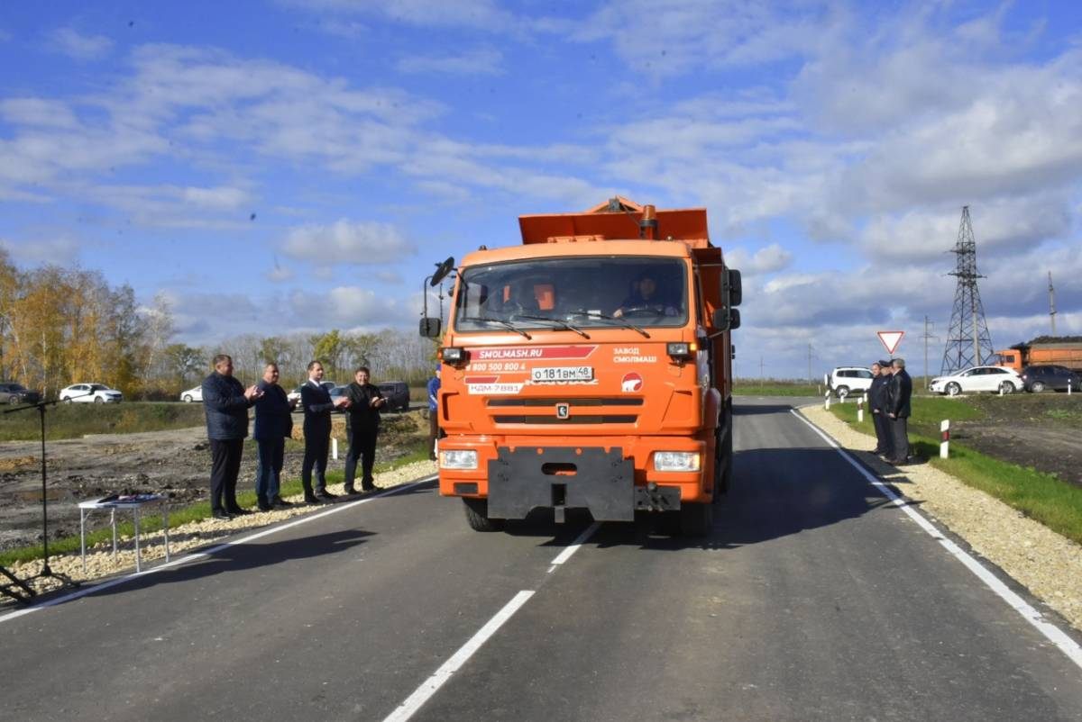
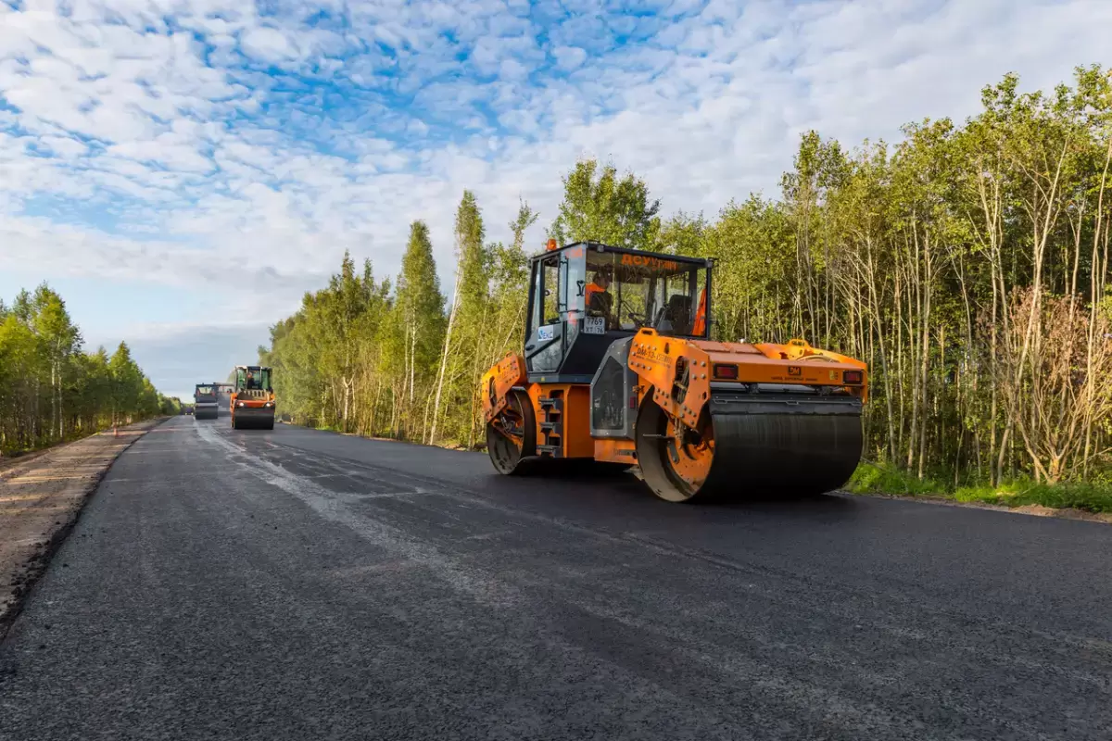
Основные направления в сфере национальной экономики и ЖКХ
 | 7 837,9 тыс. руб. | Поддержка автомобильного транспорта на организацию по перевозке пассажиров
 | 97 893,4 тыс. руб. | Строительство объездной дороги п.Добринка
 | 72 380,6 тыс. руб. | Капитальный ремонт и содержание дорог общего пользования в границах сельских поселений

Slide 20

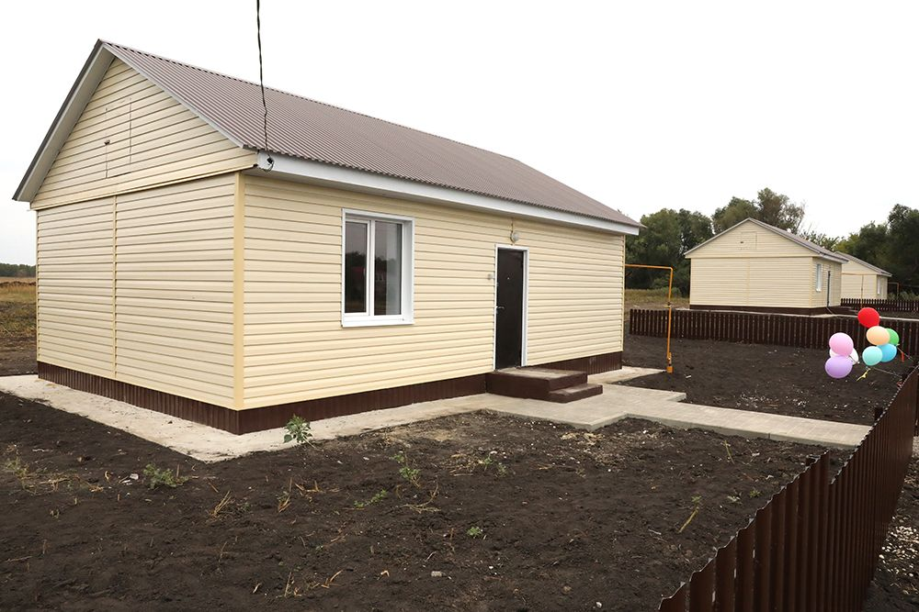
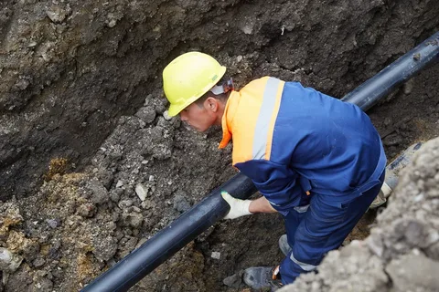
Основные направления в сфере национальной экономики и ЖКХ
 | 5 052,5 тыс. руб. | Развитие малого и среднего предпринимательства, потребительского рынка и кооперации района
 | 25 687,6 тыс. руб. | Строительство муниципального жилого фонда
 | 68 137 тыс. руб. | Организация холодного водоснабжения

Slide 21
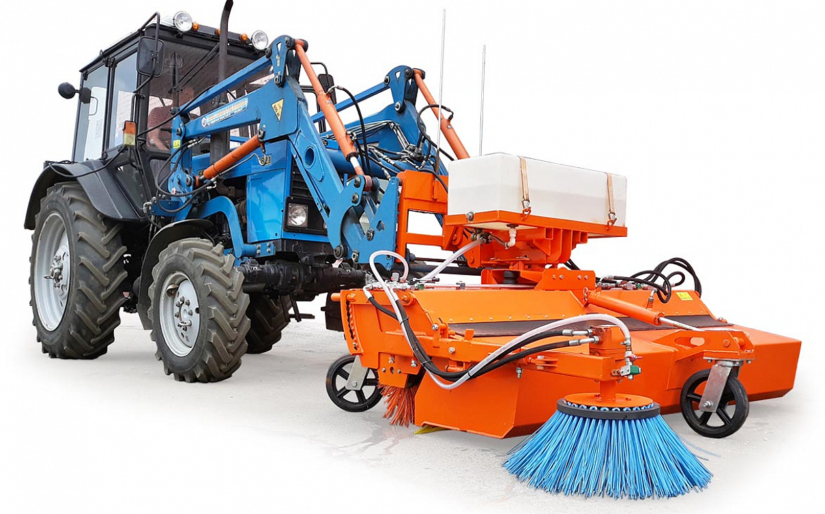
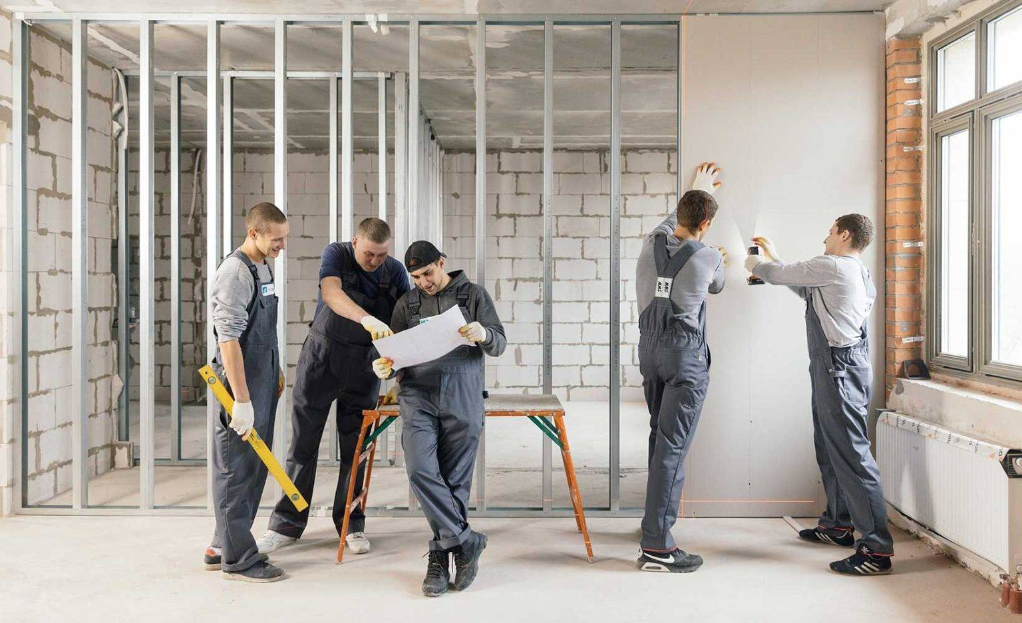
Основные направления в сфере национальной экономики и ЖКХ
 | 16 357,5 тыс. руб. | Приобретение коммунальной техники
 | 39 072,5 тыс. руб. | Ремонты зданий муниципальных учреждений

Slide 22



Социально-культурная сфера
 | 8 743,2 тыс. руб. | Создание центра «Точка роста» в МБОУ СОШ п. Мазейка и МБОУ СОШ Верхняя Матренка
 | 7 517,5 тыс. руб. | Выполнение требований пожарной безопасности
 | 8 397,3 тыс. руб. | Мероприятия по физической охране и установке и обслуживанию охранной сигнализации

Slide 23
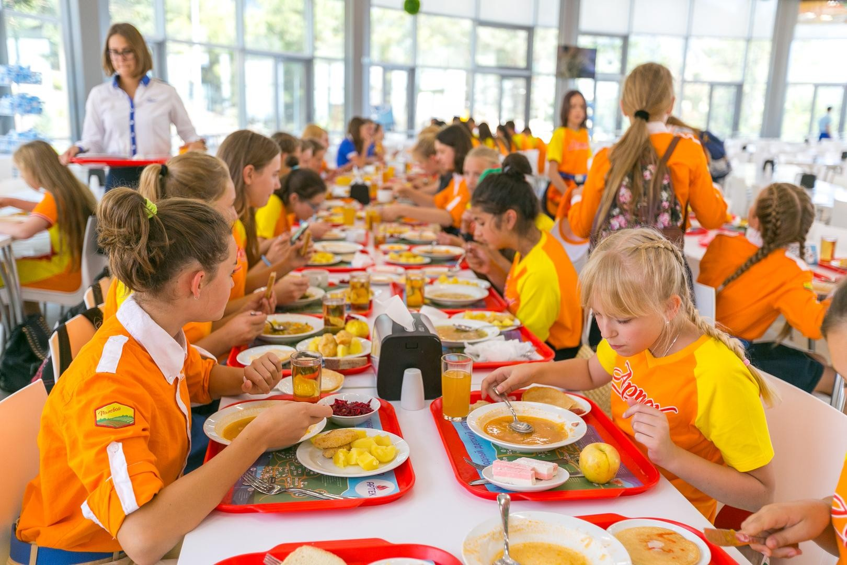

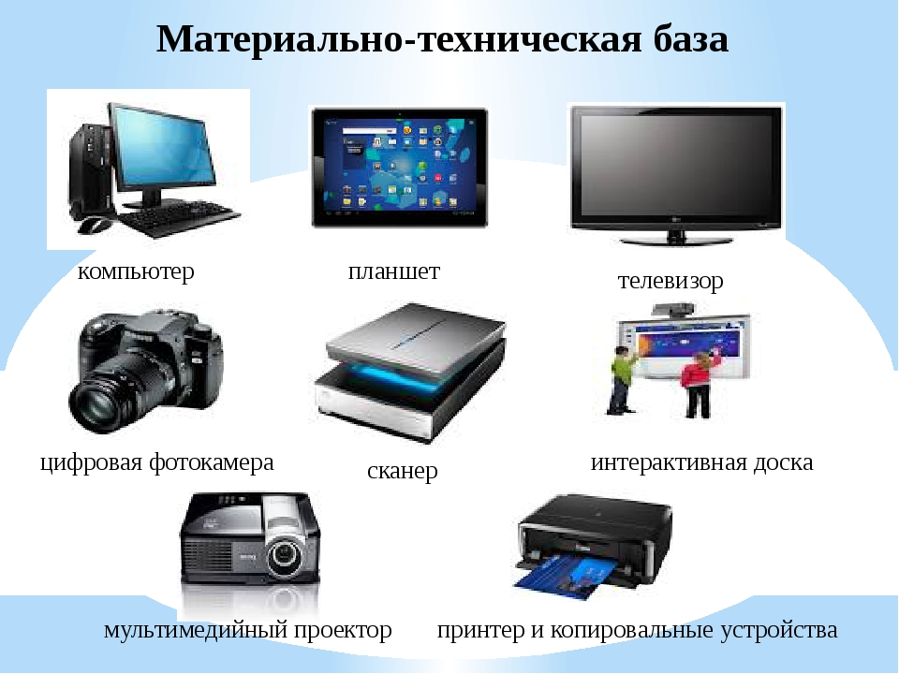
Социально-культурная сфера
 | 3 795,5 тыс. руб. | Питание детей в оздоровительных лагерях дневного пребывания
 | 594,7 тыс. руб. 545,4 тыс. руб. | Мероприятия по организации временного трудоустройства несовершеннолетних граждан Развитие и укрепление материально-технической базы домов культуры

Slide 24


Социально-культурная сфера
 | 393,5 тыс. руб. | Комплектование книжных фондов библиотек района
 | 21 406,4 тыс. руб. | Питание воспитанников детских садов и учащихся образовательных организаций

Slide 25
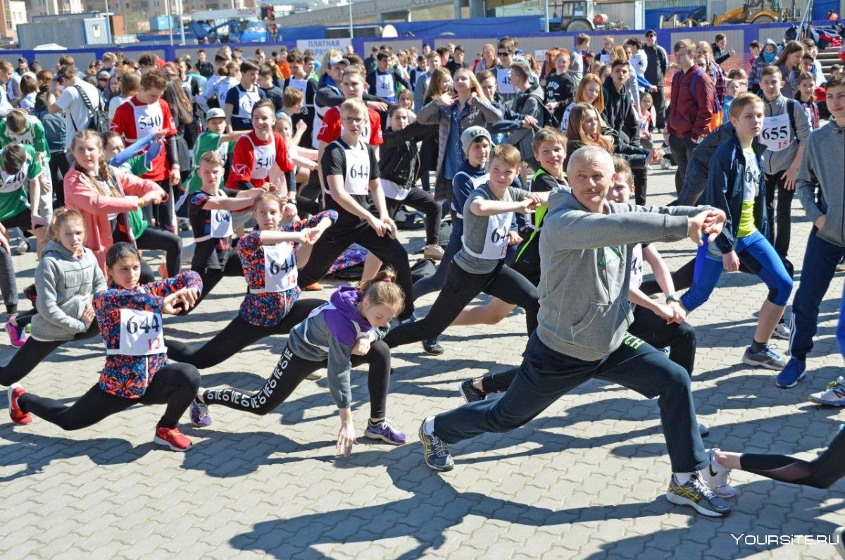
Физкультура и спорт
 | 2 148,1 тыс. руб. | Мероприятия по развитию массового спорта

Slide 26
Управлением финансов Администрации Добринского муниципального района
Липецкой области
подготовлена презентация
«Отчет для граждан об исполнении бюджета муниципального образования Добринский муниципальный район за 2022 год».
Информация для контактов:
Адрес: 399430, Липецкая область,
п. Добринка,
ул. Октябрьская, д.25
Телефон: 47462 (2-17-58)
E-mail: ofin@dobrinka.lipetsk.ru
Начальник управления
финансов
О.А.Быкова

Slide 27
Спасибо за
внимание!

